Slide 1
用于水下图像增强的色彩平衡与融合
21851130吉文越

Slide 2
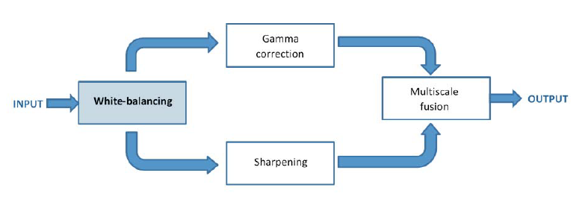
概述
We provide the best way to your business.
不同于普通图像，水下由于光的吸收和色散效应导致传播衰减使得图像能见度很差。吸收效应降低了光能，色散效应导致了光传播方向的变化，这使得外观模糊、对比度下降，远处的物体模糊不清。
基于传统相机捕获的单一图像的水下图像去雾的新方法。白平衡阶段主要是为了去除水下光的色散引起的色彩投射，从而能够提供一个海下图像的自然外观。多尺度融合实现了无伪影。

Slide 3
目录
CONTENTS
01
水下光传播
02
前期经验
03
水下白平衡
04
多尺度融合

Slide 4
01
水下光传播
Nullam eu tempor purus. Nunc a leo magna, sit amet consequat risus.

Slide 5
01
水下光传播
We provide the best way to your business.
对于理想的传输介质来说，接收的光线主要被目标物体的性质和相机镜片特性所影响。但是水下并不是这样。首先，水下可见光的多少取决于许多因素。太阳光和海平面的接触被一天所处的时间（影响光的入射角度）和空气与水的接触面形状(汹涌或平静的海水)所影响。特定位置的色彩投射也直接影响了可见光的多少。其次，光在海水中穿透的粒子密度是正常空气中的几百倍，所以，海水逐渐吸收不同波长的光。另外，水的折射率使得判断距离变得困难，水下物体看上去比它们真实大小大25%。
直接分量
由被目标物体直接反射到图像表面的光组成的。
前向散射
存在于水下介质的悬浮粒子也引起了入射光线的偏差（散射）。光线在进入相机镜片途中产生的随机偏差导致了前向散射。
反向散射
反向散射是由于人造光（例如闪光）击中水中的颗粒，被反射回相机引起的。

Slide 6
02
前期经验
Nullam eu tempor purus. Nunc a leo magna, sit amet consequat risus.

Slide 7
02
前期经验
We provide the best way to your business.
专门硬件
使用光学/激光传感技术来捕获浑浊的水下图像
基于偏振的方法
通过旋转固定在相机上的偏振滤光镜获得的不同偏振度捕获同一场景的几个图像
多个图像或和场景粗略近似的模型
利用光在雾中和水下传播之间的相似之处

Slide 8
02
前期经验
We provide the best way to your business.
暗通道先验算法DCP
基于DCP分割前景和背景区域，并使用此信息基于颜色补偿来消除雾霾和颜色变化
何恺明等人
Chiang,Chen等人
水下暗通道先验算法UDCP
Drews,Jr等人
红色通道先验
Galdran等人
Emberton等人
基于层次排名的方法，使用一组特征来查找那些最不透明的图像区域，从而更精确地估计反向散射光
1）采用颜色线来估计环境光，并采用DCP的变体来估计传输。
2）以变换后的自我范例的超分辨率为基础，得出两个高分辨率（HR）图像，然后考虑基于融合的策略混合那两个中间HR图像
Lu等人

Slide 9
03
水下白平衡
Nullam eu tempor purus. Nunc a leo magna, sit amet consequat risus.

Slide 10
03
水下白平衡
We provide the best way to your business.
白平衡是通过消除由于照明或介质衰减造成的颜色投射来改善画质。在水下，颜色感知与深度有关，其中很重要的问题是矫正青绿色外观。
01
水下白平衡
在浑浊的水域或浮游生物浓度高的地方，蓝色通道可能会由于有机物质的吸收而明显减弱。针对这些情况，当蓝色被强衰减，红色通道补偿不足时，还要对蓝色通道的衰减进行补偿。
02
补偿红色/蓝色通道
针对水下场景，去除蓝色调的最佳方法是灰度世界算法，但这种方法存在严重的红色伪影，这些伪影的产生是由于红色通道的平均值非常小，导致在出现红色通道的位置进行了过渡补偿。
03
灰度世界算法

Slide 11
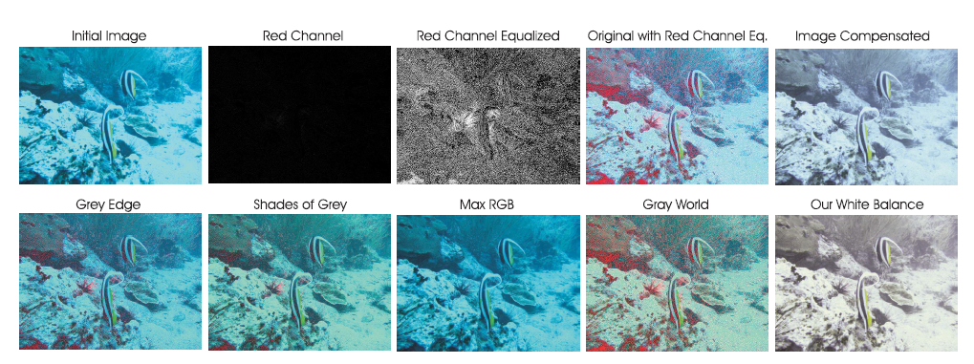
03
水下白平衡
We provide the best way to your business.

Slide 12
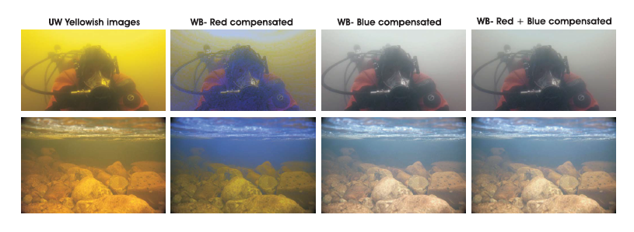
03
水下白平衡
We provide the best way to your business.

Slide 13
03
水下白平衡
We provide the best way to your business.
绿色通道包含了和红色通道相反的颜色信息，因此在补偿红色的强衰减方面非常重要。
相对于红色和蓝色，绿色通道在水下相对保存完好。
需要根据绿色和红色平均值之间的差异按比例补偿
主要补偿红色通道值较小的像素，而不改变已经具有重要红色部分的像素
为了弥补红色通道损失，要遵循以上4个原则。

Slide 14
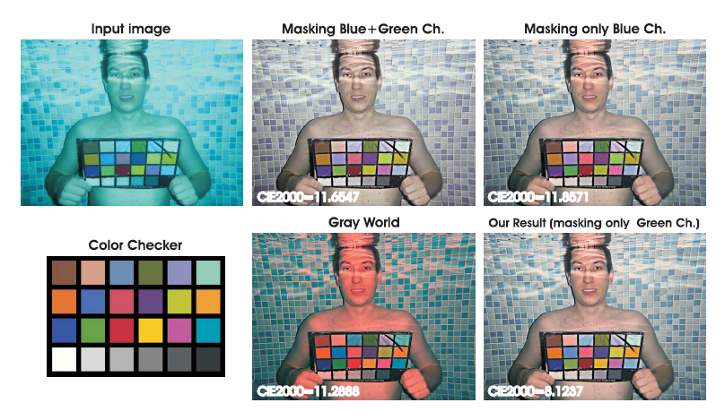
03
水下白平衡
We provide the best way to your business.

Slide 15
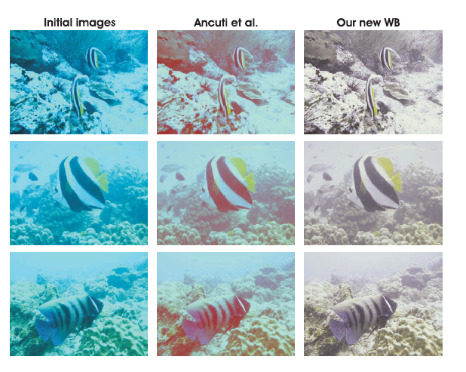
03
水下白平衡
We provide the best way to your business.

Slide 16
04
多尺度融合
Nullam eu tempor purus. Nunc a leo magna, sit amet consequat risus.

Slide 17

04
多尺度融合
We provide the best way to your business.
这种校正増加了较暗/较亮区域之间的差异，代价是在曝光不足/过度的区域中丢失了细节
1
对白平衡图像版本执行伽马校正
第二个输入主要是为了减少色散引起的图片降级。由于白平衡图像和它高斯过滤版本之间的区别是一个高通信号，近似于和拉普拉斯相反，这个操作不便于放大高频噪声，因而会在第二个输入中产生不理想的伪影。多尺度融合策略就是为了减少将这种伪影传输到最后混合图像中。
2
使用白平衡图像的锐化版本

Slide 18
04
多尺度融合
We provide the best way to your business.
01
02
03
和之前的工作相比，只使用了这三个权重图，没有再计算曝光度权重图。除了减少融合过程的总复杂度，根据研究发现，曝光度权重图会增加伪影，减少了伽马校正后图像对比度的提升。
拉普拉斯对比度权重
计算应用于每个输入亮度通道的拉普拉斯滤波器的绝对值来估计全局对比度。
显著性权重
旨在强调水下场景中失去突出性的突出事物。
饱和度权重
使融合算法能够利用高饱和区域的优势来适应彩色信息。

Slide 19
04
多尺度融合
We provide the best way to your business.
多尺度分解基于拉普拉斯金字塔，该金字塔表示将图像分解为一个带通图像的总和。实际上，金字塔的每个级别都使用低通高斯核G来过滤输入图像，在两个方向上将滤波后的图像抽取2倍。然后它从输入中减去低通图像的上采样的版本，从而近似拉普拉斯金字塔或与之相反，并使用抽取后的低通图像作为金字塔的后续级别的输入。
简单融合会导致光晕，解决这一问题的方式就是采用多尺度线性或非线性的过滤。
通过在各种尺度上独立采用融合过程，由于权重图的尖锐过渡导致的潜在伪影被最小化。

Slide 20
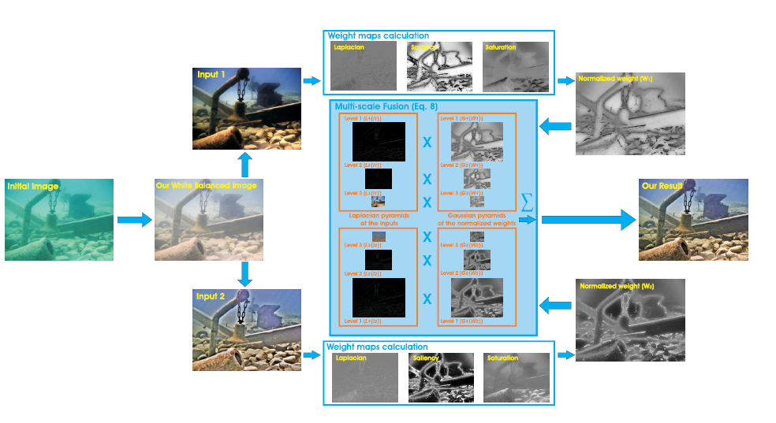
04
多尺度融合
We provide the best way to your business.

Slide 21
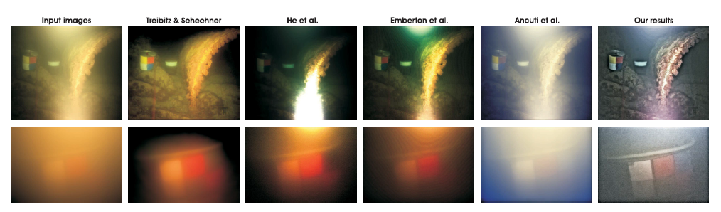
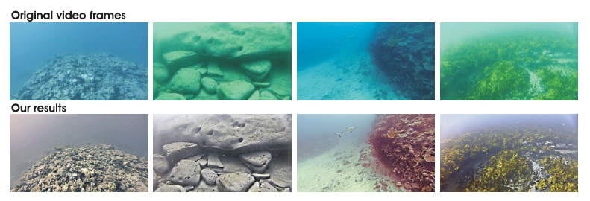
验证和评估
We provide the best way to your business.

Slide 22
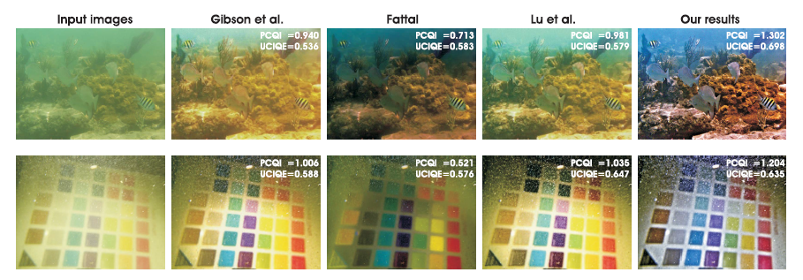
验证和评估
We provide the best way to your business.

Slide 23
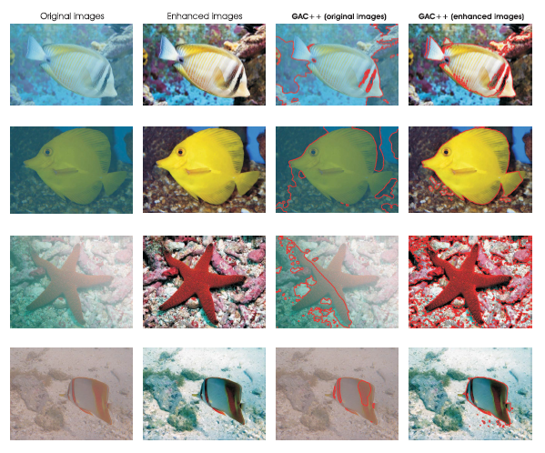
验证和评估
We provide the best way to your business.

Slide 24
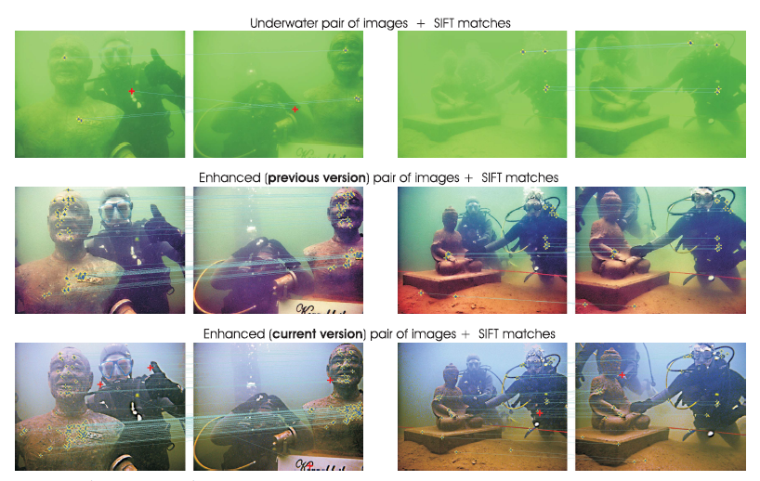
验证和评估
We provide the best way to your business.

Slide 25
感谢您的聆听
THANK YOU FOR LISTENING

